Slide 2
Перестановки
Соколова Лилия Николаевна
ГБОУ школа 497
Невского района
г.Санкт-Петербурга
2025 год

Slide 3
В науке и практике часто встречаются задачи, решая которые приходится составлять различные комбинации из конечного числа элементов и подсчитать число комбинаций.
Такие задачи называются комбинаторными задачами, а раздел математики, в котором рассматриваются эти задачи, называется комбинаторикой.
Слово «комбинаторика» происходит от латинского слова combinate, которое означает «соединять», «сочетать».

Slide 4
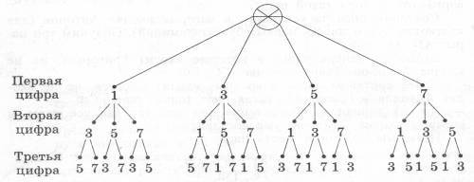
Сколько трехзначных чисел можно составить из цифр 1, 3, 5 и 7, используя в записи числа каждую из них не более одного раза?
Ответ: 24.

Slide 5
Построенная схема действительно напоминает дерево, только перевернутое. Поэтому ее называют «деревом возможных вариантов».
Однако многие задачи можно решить быстрее и легче.
Для этого надо знать простейшие комбинации, которые можно составлять из элементов конечного множества.
И одна из первых таких комбинаций - перестановки.

Slide 6
На практике часто возникают задачи, связанные с установлением порядка во множестве.
Например, число мест равно количеству людей, на которых мы должны разместить их.
Такая ситуация встречается часто – рассадить n человек на n мест, или приписать каждому человеку номер.

Slide 7
Первый человек может выбрать любое из n мест,
второй человек выбирает из (n - 1) оставшихся мест,
третий человек может выбрать из уже (n - 2) мест, …,
предпоследний человек выбирает из 2 мест,
последний человек получает последнее место.
Мы получаем
произведение всех целых чисел от n до 1.

Slide 8
Произведение первых n (n > 1) натуральных чисел обозначают n! (читается «эн факториал»), т. е
n! = 1·2·3…(n – 2) · (n – 1) · n.
Определение:
Установленный в конечном множестве порядок называют перестановкой его элементов.
Перестановки – это такие соединения по n элементам из данных элементов, которые отличаются одно от другого порядком элементов.
.

Slide 9
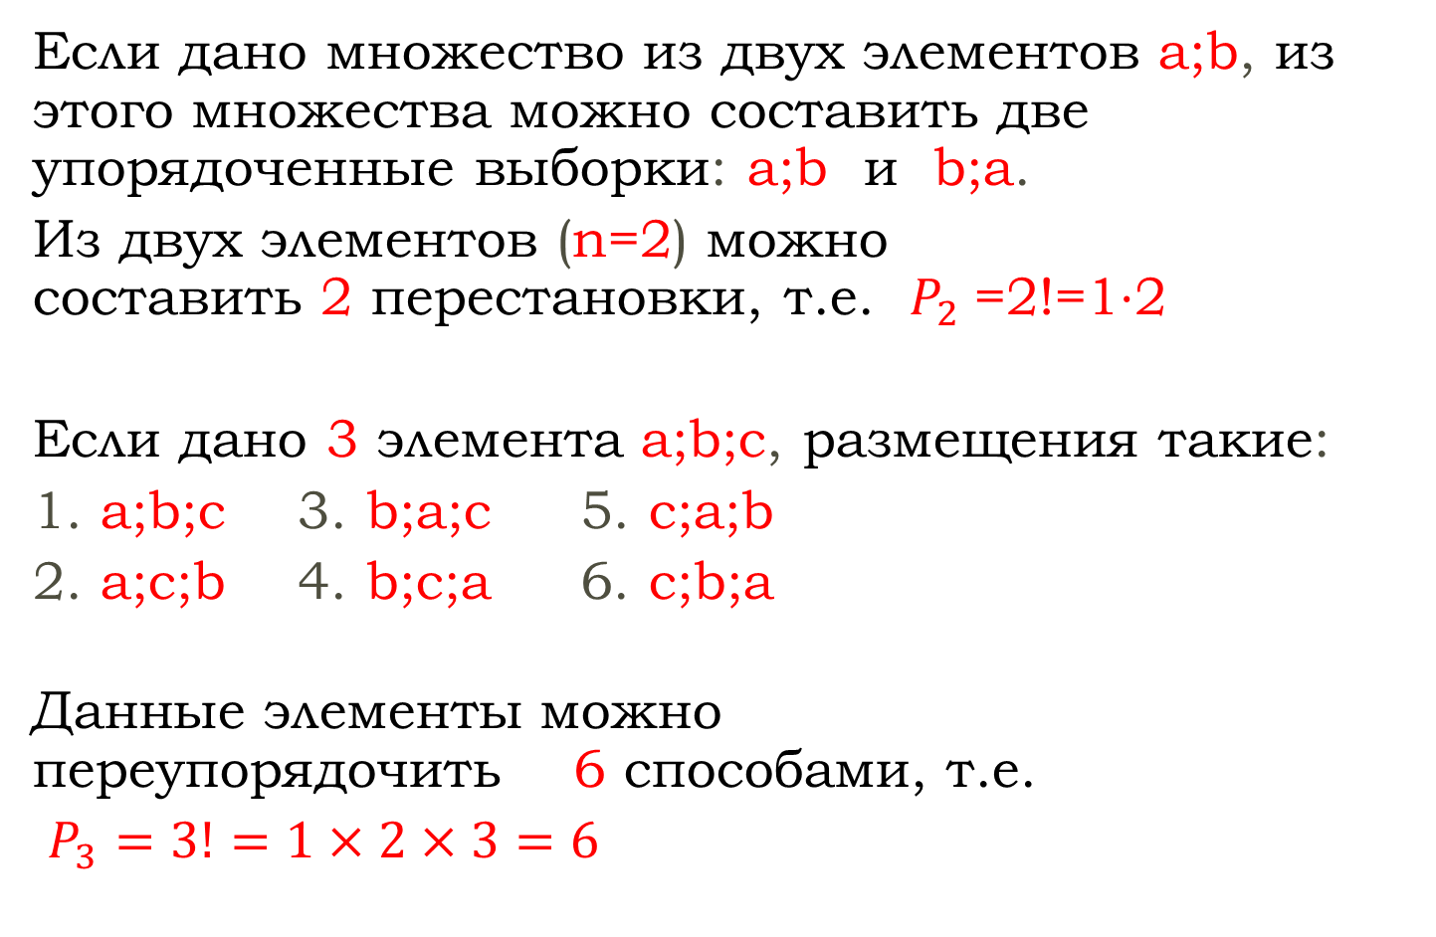
Если дано множество из двух элементов a;b, из этого множества можно составить две упорядоченные выборки: a;b и b;a.
Из двух элементов (n=2) можно составить 2 перестановки, т.е. $P_{2}$=2!=1⋅2
Если дано 3 элемента a;b;c, размещения такие:
1. a;b;c 3. b;a;c 5. c;a;b
2. a;c;b 4. b;c;a 6. c;b;a
Данные элементы можно переупорядочить 6 способами, т.е.
$P_{3}=3!=1×2×3=6$

Slide 10

Сколькими способами 4 человека могут разместиться на четырехместной скамейке?
Решение:
$P_{n}=$n!
$$P_{4}=4!$$
$$P_{4}=4∙3∙2∙1=24$$
Ответ: 24.

Slide 11
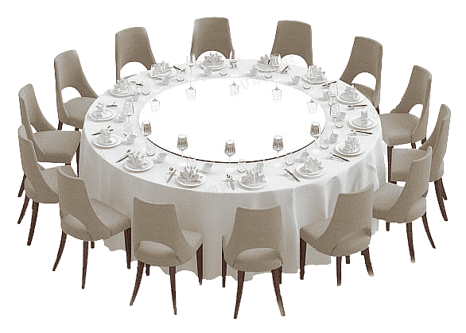
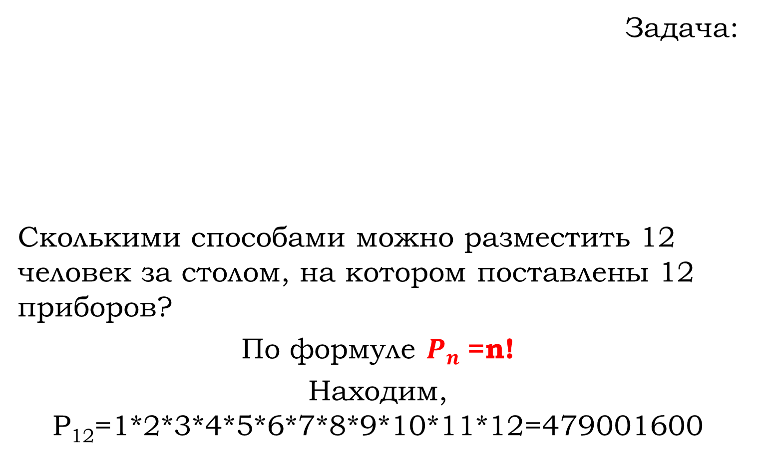
Задача:
Сколькими способами можно разместить 12 человек за столом, на котором поставлены 12 приборов?
По формуле $P_{n}$=n!
Находим, P₁₂=1*2*3*4*5*6*7*8*9*10*11*12=479001600

Slide 12
В соревнованиях участвуют 6 команд: A; B; C; D; E и F. Сколько существует вариантов расположений команд с первого по шестое место, где команда A ни на первом, ни на последнем месте?
1. Вычисляются все возможные порядки построения команд.
(Для команды A есть 6 различных позиций: 1-е место, 2-е место, 3-е место... 6-е место)
P6=6!=6⋅5⋅4⋅3⋅2⋅1=720

Slide 13
В соревнованиях участвуют 6 команд: A; B; C; D; E и F. Сколько существует вариантов расположений команд с первого по шестое место, где команда A ни на первом, ни на последнем месте?
2. Вычисляются все возможные порядки, где команда A не на первом месте.
(Значит, для команды A есть только 5 различных позиций: 2-е место, 3-е место... 6-е место)
P5=5!=5⋅4⋅3⋅2⋅1=120

Slide 14
В соревнованиях участвуют 6 команд: A; B; C; D; E и F. Сколько существует вариантов расположений команд с первого по шестое место, где команда A ни на первом, ни на последнем месте?
3. Вычисляются все возможные порядки, где команда A не на последнем месте.
(Значит, для команды A есть 5 различных позиций: 1-е место, 2-е место, 3-е место, 4-е место, 5-е место)
P5=5!=5⋅4⋅3⋅2⋅1=120

Slide 15
В соревнованиях участвуют 6 команд: A; B; C; D; E и F. Сколько существует вариантов расположений команд с первого по шестое место, где команда A ни на первом, ни на последнем месте?
4. Вычисляется, сколько существует вариантов расположений команд с первого по шестое место, где команда A ни на первом, ни на последнем месте. Из количества всех возможных вариантов вычитаются вычисленные ограничения: 720−(120+120)=480 (способов)
Ответ: при данных условиях команды можно расставить 480 различными способами.

Slide 16
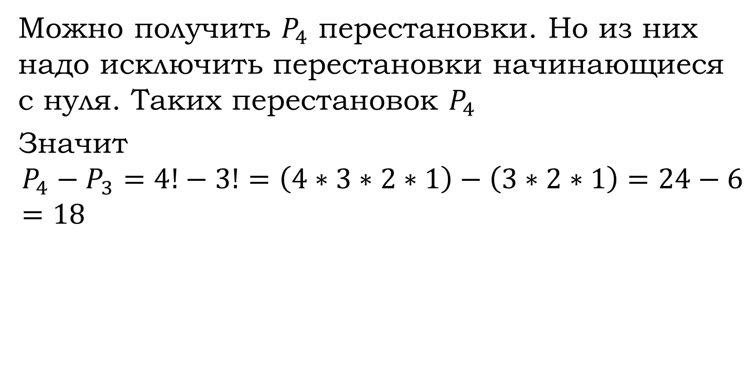
Сколько различных четырехзначных чисел, в которых цифры не повторяются, можно составить из 0,2,4,6?
Можно получить $P_{4}$ перестановки. Но из них надо исключить перестановки начинающиеся с нуля. Таких перестановок $P_{4}$
Значит
$$P_{4}−P_{3}=4!−3!=\left(4∗3∗2∗1\right)−\left(3∗2∗1\right)=24−6=18$$

Slide 17
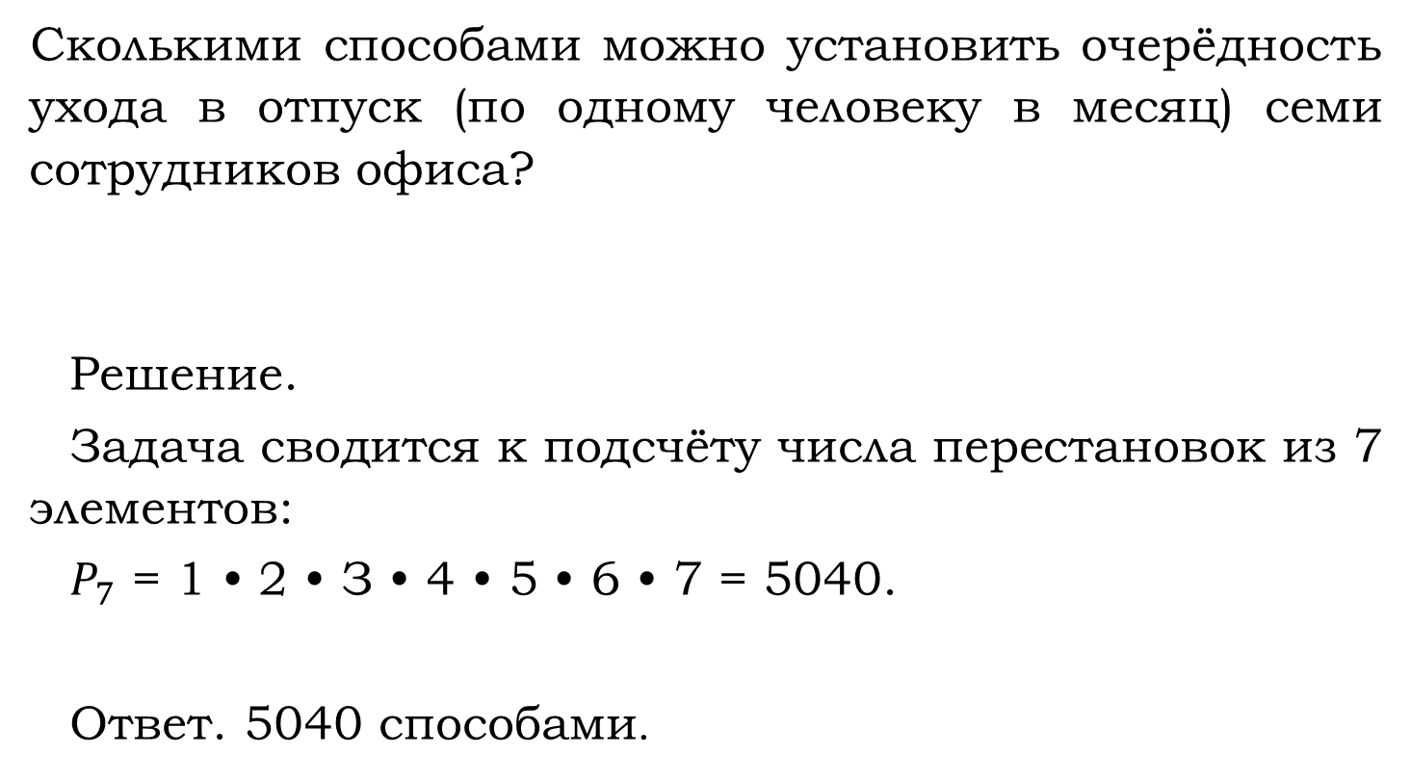
Сколькими способами можно установить очерёдность ухода в отпуск (по одному человеку в месяц) семи сотрудников офиса?
Решение.
Задача сводится к подсчёту числа перестановок из 7 элементов:
$P_{7}$ = 1 • 2 • З • 4 • 5 • 6 • 7 = 5040.
Ответ. 5040 способами.

Slide 18

Решить уравнение
$\frac{P_{n−2}}{P_{n}}=\frac{1}{6}$
Р е ш е н и е.
Согласно обозначению числа перестановок имеем
$$n−2≥1,$$
$$n≥1$$
$$и n∈N,$$
$$т.е. n≥3 при n∈N.$$
.

Slide 19

Решить уравнение
$\frac{P_{n−2}}{P_{n}}=\frac{1}{6}$
Р е ш е н и е.
При этих условиях заданное уравнение можно записать так:
$$\frac{\left(n−2\right)!}{n!}=\frac{1}{6},$$
$$\frac{\left(n−2\right)!}{\left(n−2\right)!(n−1)n}=\frac{1}{6} ,$$
.

Slide 20

Решить уравнение
$\frac{P_{n−2}}{P_{n}}=\frac{1}{6}$
Р е ш е н и е.
$$\frac{1}{\left(n−1\right)n}=\frac{1}{6},$$
$$n^{2}−n−6=0,$$
откуда $n_{1}=−2 \left(не подходит , т.к. n∊N\right),$
$n_{2}=3$.
Ответ: n=3.
.

Slide 21
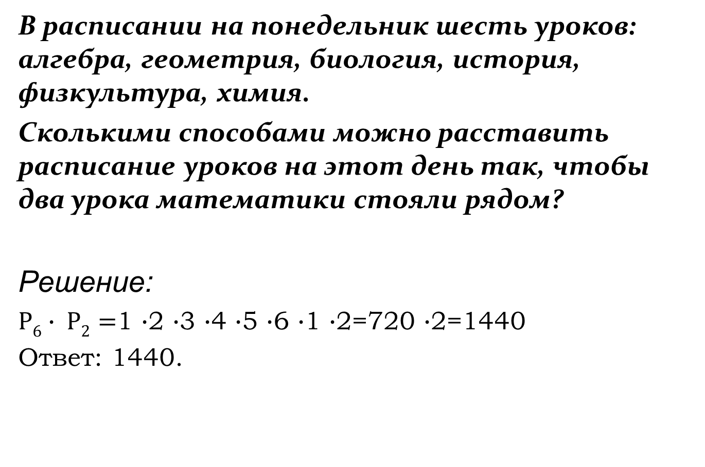
В расписании на понедельник шесть уроков: алгебра, геометрия, биология, история, физкультура, химия.
Сколькими способами можно расставить расписание уроков на этот день так, чтобы два урока математики стояли рядом?
Решение:
$Р6∙ Р2=$1 $∙$2 $∙$3 $∙$4 $∙$5 $∙$6 $∙$1 $∙$2=720 $∙$2=1440
Ответ: 1440.

Slide 22
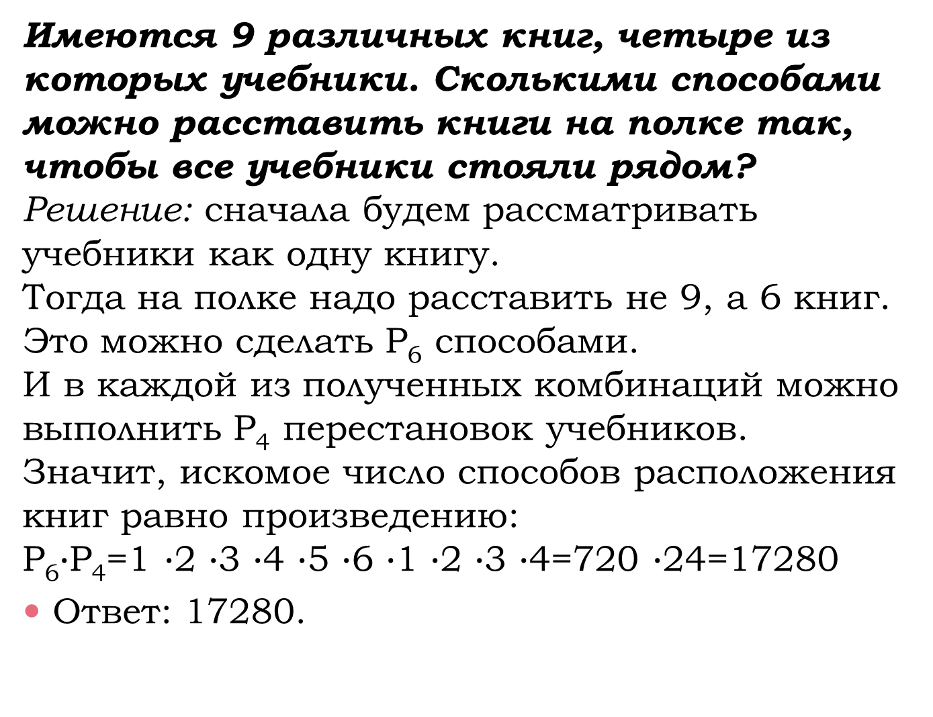
Имеются 9 различных книг, четыре из которых учебники. Сколькими способами можно расставить книги на полке так, чтобы все учебники стояли рядом?
Решение: сначала будем рассматривать учебники как одну книгу.
Тогда на полке надо расставить не 9, а 6 книг. Это можно сделать Р₆ способами.
И в каждой из полученных комбинаций можно выполнить Р₄ перестановок учебников.
Значит, искомое число способов расположения книг равно произведению:
Р₆$∙$Р₄=1 $∙$2 $∙$3 $∙$4 $∙$5 $∙$6 $∙$1 $∙$2 $∙$3 $∙$4=720 $∙$24=17280
Ответ: 17280.

